Slide 1

Istraživački seminar
PLITVIČKA JEZERA
Ime i prezime:
Razred:

Slide 2
Uputa za nastavnika
U nastavku je primjer istraživačkog seminara koji od učenika zahtijeva pretraživanje informacija u kućnom okruženju te odgovaranje na zadana pitanja. Ukoliko želite seminar upotrijebiti za skupni rad, uz Plitvička jezera odaberite još neke nacionalne parkove. Za učenike s posebnim potrebama, stupanj podrške prilagodite brisanjem ili dodavanjem zadataka, promjenom njihove kognitivne zahtjevnosti i dr. Kako biste vrednovali rad učenika na posljednjem slajdu su i rubrike za vrednovanje. Broj bodova preinačite u ocjenu prema vlastitim kriterijima. Nastavnik treba upoznati učenike s kriterijima vrednovanja na početku rada.
S poštovanjem,

Slide 3
1. ZADATAK
- na slijepoj karti prikaži položaj nacionalnog parka
Županija: ________________________

Slide 4
2. ZADATAK
Površinu parka izrazi u mjernim jedinicama: m2 i km2
_______________________________ m2
______________________________ km2

Slide 5
3. ZADATAK
Navedi najvažnije datume u povijesti parka
Izvori podataka:

Slide 6
4. ZADATAK
Plitvička jezera - danas
SLIKA

Slide 7
5. ZADATAK
FLORA – najznačajnije vrste
SLIKA SLIKA SLIKA
Izvori podataka

Slide 8
6. ZADATAK
FAUNA – najznačajnije vrste
SLIKA SLIKA SLIKA
Izvori podataka

Slide 9
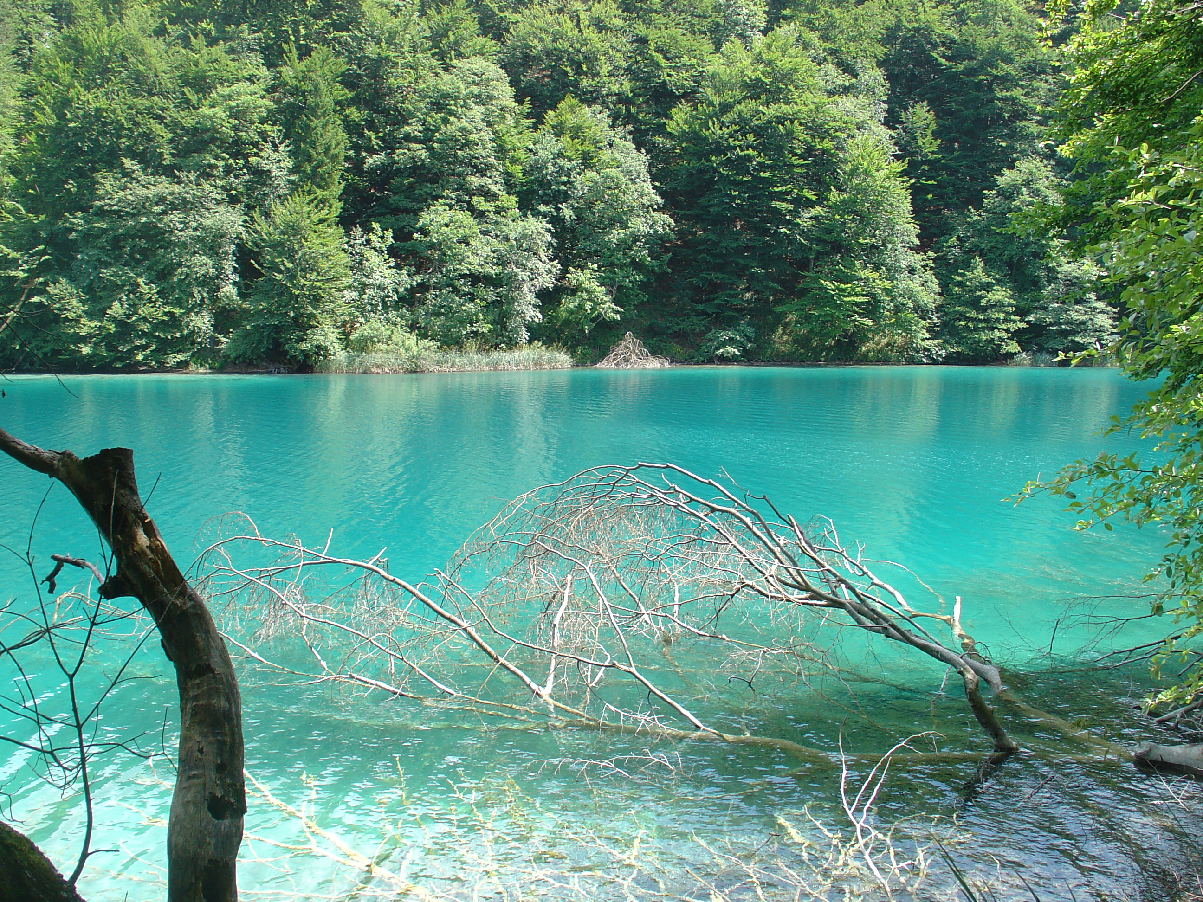
7. ZADATAK
JEZERSKI EKOSUSTAV
- abiotički čimbenici:
1
2
3
4
5
Ta fotografija korisnika Nepoznat autor: licenca CC BY-SA

Slide 10
8. ZADATAK
Prikaži članove jednog hranidbenog lanca u jezeru
Izvori podataka:

Slide 11
9. ZADATAK
Neke od zaštićenih vrsta u parku*
Izvori podataka
Ako želite diferencirati zadatke ovdje možete zatražiti zaštićene vrste po skupinama
kralježnjaka (beskralježnjaka)

Slide 12
10. ZADATAK
Koji je tvoj stav o ograničavanju broja posjetitelja u parku? Iznesi argumente:
1
2
3
4
5
6

Slide 13
Popis literature
1
2
3
4
5
6

Slide 14
Kriteriji vrednovanja
ELEMENTI | 3 BODA | 2 BODA | 1 BOD
Točnost odgovora | Svi odgovori su uglavnom točni. | U nekim pitanjima nedostaju konkretni odgovori. Previše ili premalo teksta/slika. | Većina odgovora nije točna ili odgovori nedostaju.
Argumentacija odgovora | Učenik/učenica jasno iznosi argumente koji potkrepljuju odgovor. | Učenik/učenica ne koristi jasne argumente. | Nedostaju argumenti. Sadržaj je prepisan iz izvora bez razumijevanja konteksta pitanja.
Među-predmetna povezanost | Učenik/učenica s lakoćom pretvara mjerne jedinice, koristi se geografskim kartama, pronalazi povijesne izvore te pretražuje web stranice. | Učenik/učenica ima malih poteškoća u pretvaranju mjernih jedinice, korištenju geografskih karata, pronalaženju povijesnih izvora te pretraživanju web stranica. | Učenik/učenica treba pomoć u pretvaranju mjernih jedinica, korištenju geografskih karata, pronalaženju povijesnih izvora te pretraživanju web stranica.
Izvori podataka | Izvori su primjereni dobi i ispravno citirani u popisu literature. | Pojedini citirani izvori nisu primjereni dobi i predznanju. | Izvori nisu pouzdani, mali broj izvora u popisu literature.

Slide 15
Prije slanja…
Imenuj prezentaciju sa svojim imenom i prezimenom
Provjeri je li tvoja prezentacija zadovoljava kriterije
PPT pošalji u Microsoft teams, kanal općenito – ZADACI
Želim vam mnogo uspjeha!

